Slide 1
Escape from the forest
А. Лубянников

Slide 2
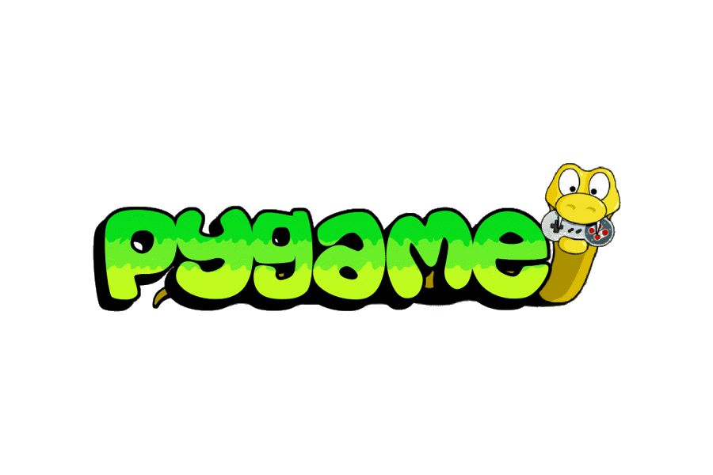

Цель проекта:
Создание игры на языке Python с использованием Pygame

Slide 3


Также для проекта использовались:

Slide 4
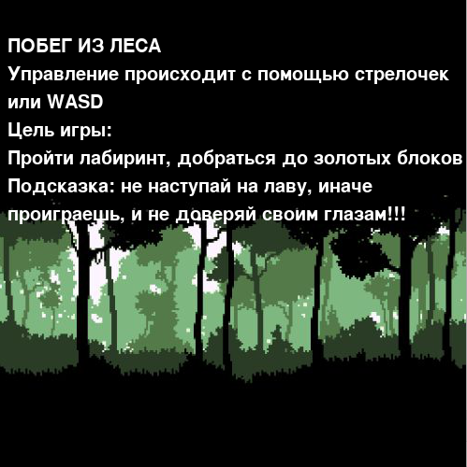


Суть игры:
Сама игра из себя представляет жанр бродилка от третьего лица вид сверху. Цель игры - это выбраться из леса-лабиринта, не наступая при этом на ловушку.
Конец игры произойдет тогда, когда игрок дойдет до золотого блока
Управление происходит как и стрелочками, так и по умолчанию, как во всех современных играх, WASD.
Начальное окно игры

Slide 5



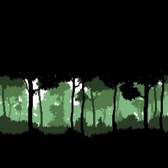
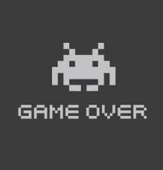


Все материалы для игры были взяты из свободного доступа в интернете, и некоторые картинки были немного доработаны в Paint 3D для более качественного их вида.
Также на протяжении всей игры играет музыка

Slide 6
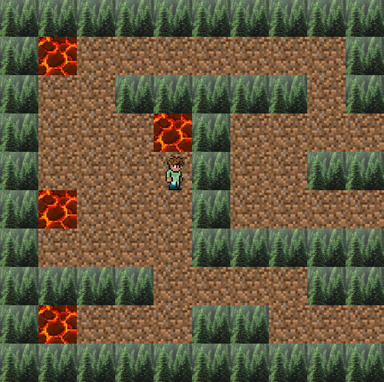
В игре существуют несколько видов препятствий: деревья, через которые нельзя пройти; лава, становясь на которую игра заканчивается и ты проигрываешь; а также невидимые стены и проходы.
Камера в игре двигается вместе с персонажем. Сама карта хранится в текстовом файле map2.txt

Slide 7
Спасибо за внимание!

